Slide 1
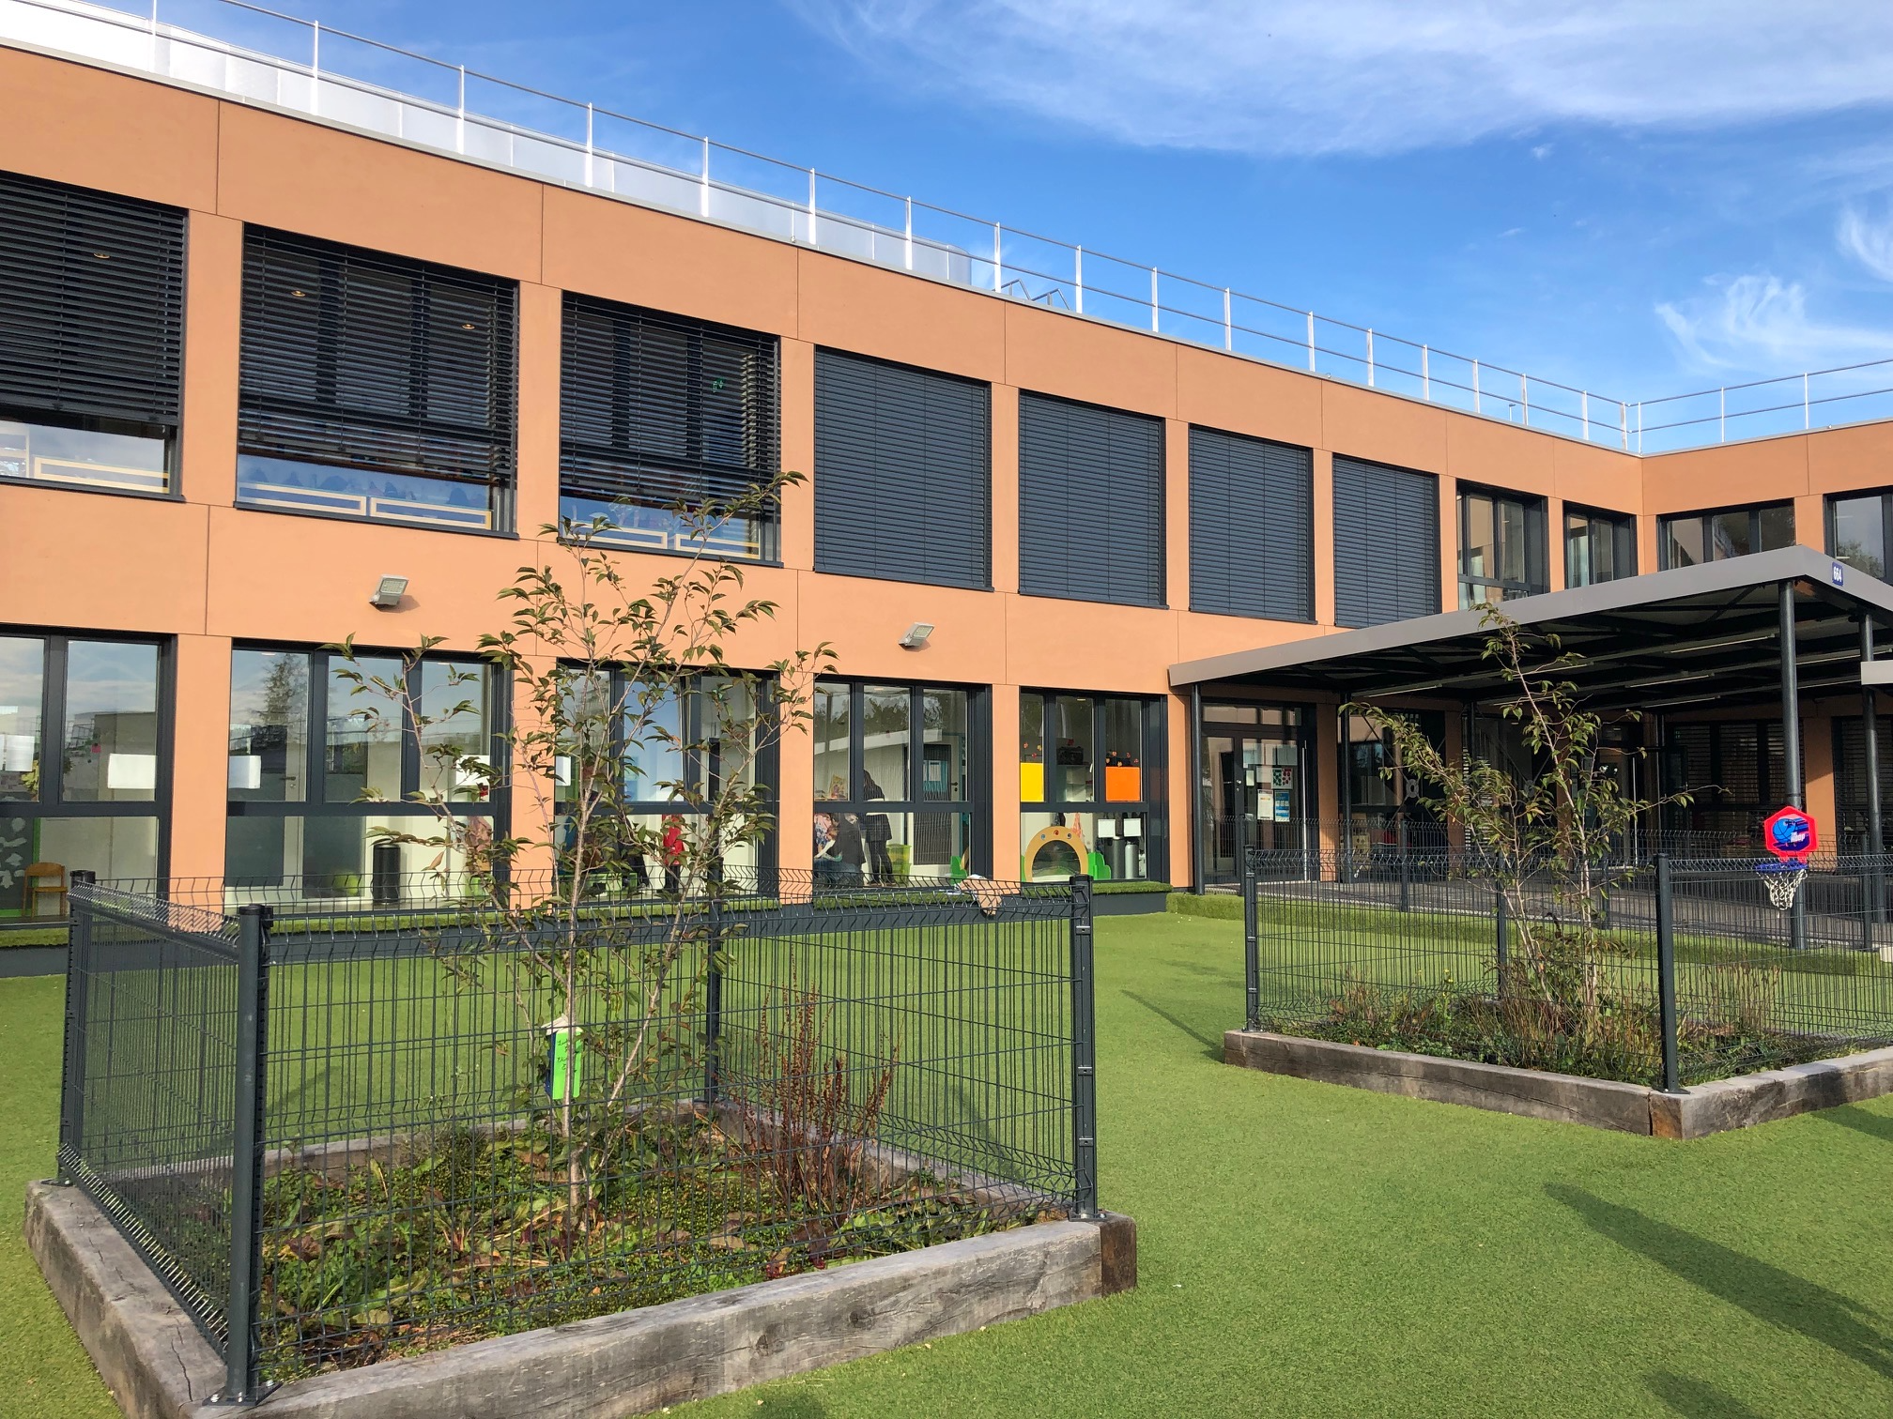

LE JARDIN DES PARTICULES
Bienvenue-Welcome
Crèche et école de l’Association du personnel du CERN
CERN Staff Association's nursery and school

Slide 2
En inscrivant votre enfant au Jardin des Particules, vous lui donnez la possibilité de se développer dans un lieu de vie privilégié, riche de différentes cultures et nationalités
By enrolling your child at Jardin des Particules, you are giving him or her the opportunity to develop in a privileged environment, rich in different cultures and nationalities
UNE AMBIANCE CHALEUREUSE
  UN ENVIRONNEMENT ADAPTE
  A WARM ATMOSPHERE
  A SUITABLE ENVIRONMENT

Slide 3
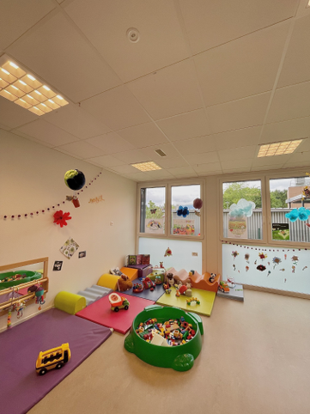
PRESENTATION DE LA STRUCTURE
SERVICE INTRODUCTION
Une crèche- childcare
pour les enfants-kids
entre 0 et 3 ans
3 groupes d’accueil:
Les Bébés: 8 places
Les Moyens 9 places
Les Grands: 16 places

Slide 4
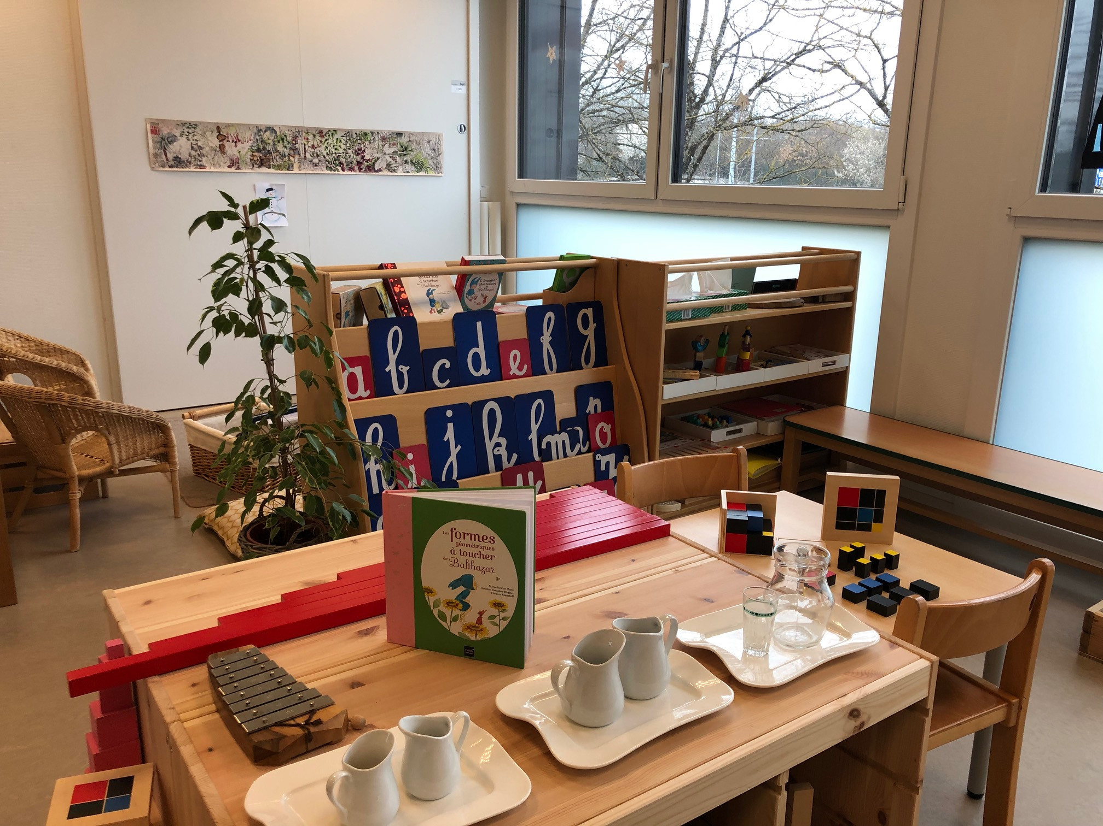
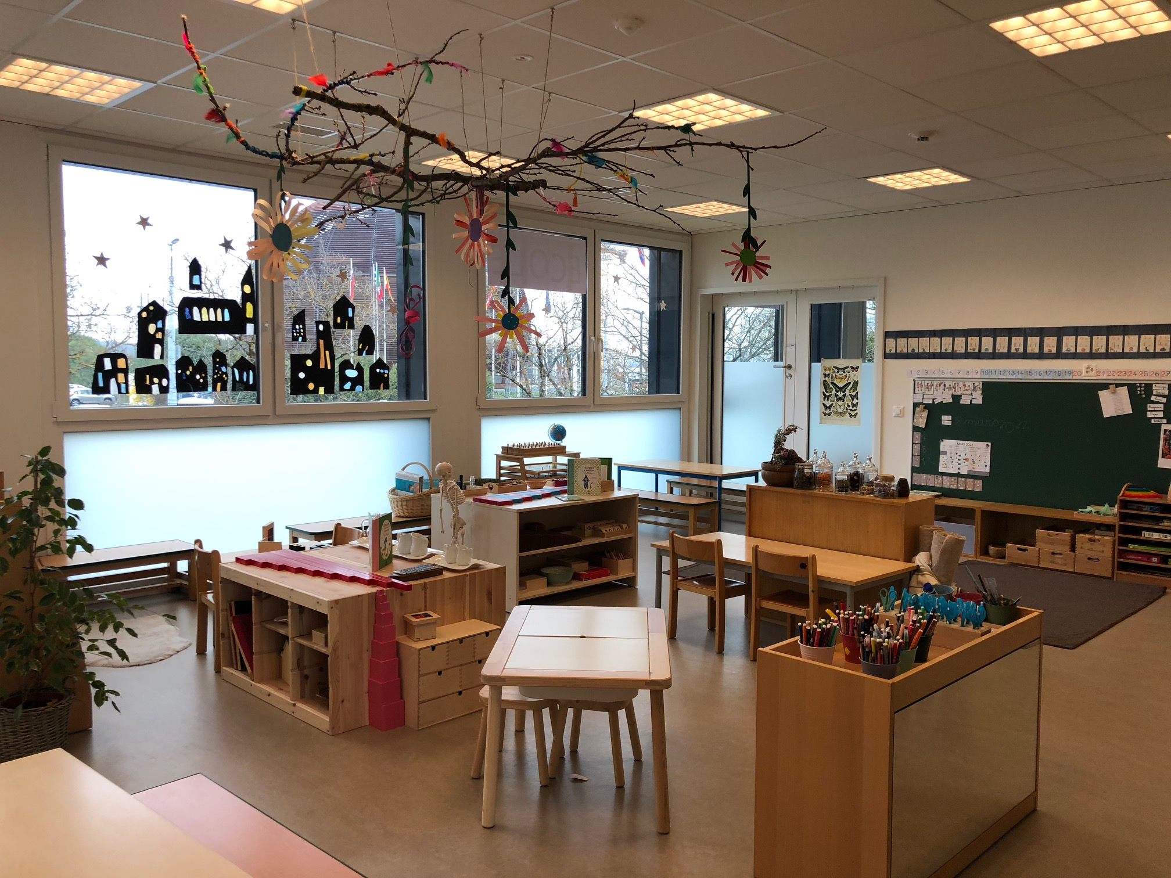

Une école- school pour les enfants entre 3 et 7 anS
Certifiée Swiss school impulse (label de qualité) depuis 2019
Niveaux: prescolaire/ 1p / 2p / 3p
Ouverture niveau 4p: aout 2024
3 classes avec une préférence pédagogique pour le multi-degrés
Planification des apprentissages selon le PER (plan d’études romand) et adaptation aux programmes français de l’Education Nationale
Planning of learning according
to the PER and adaptation
to French programs

Slide 5
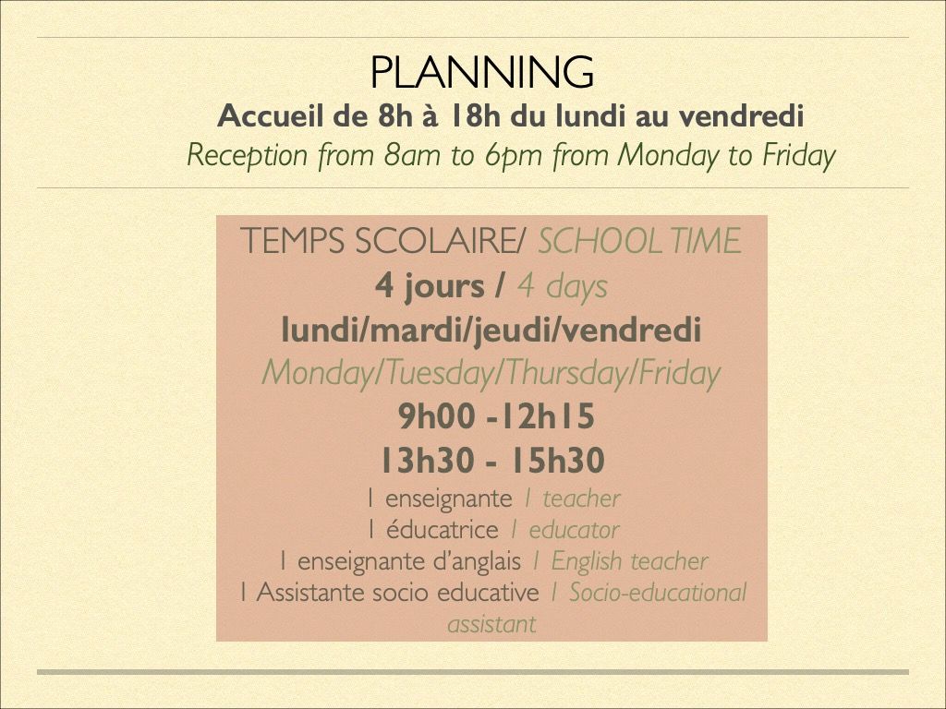
PLUS DE DETAILS…MORE DETAILS

Slide 6

LE PER: PLAN D’ETUDES ROMAND

Slide 7


Slide 8

SERVICE CANTINE
Tous les jours
Personnels de cantine soutenus par du personnel de l’école
Deux services/ plusieurs espaces
11h30-12h15. pour la crèche
12h15-13h30: pour l’école
Partenariat avec Novae – restauration sur le site du CERN
Certifications: Gold Ecovadis 2022, Management de qualité ISO 9001, Santé et Securité au travail ISO 45001
Collaboration avec une diététicienne
Médecin référent: Madame Meyers, Pédiatre

Slide 9
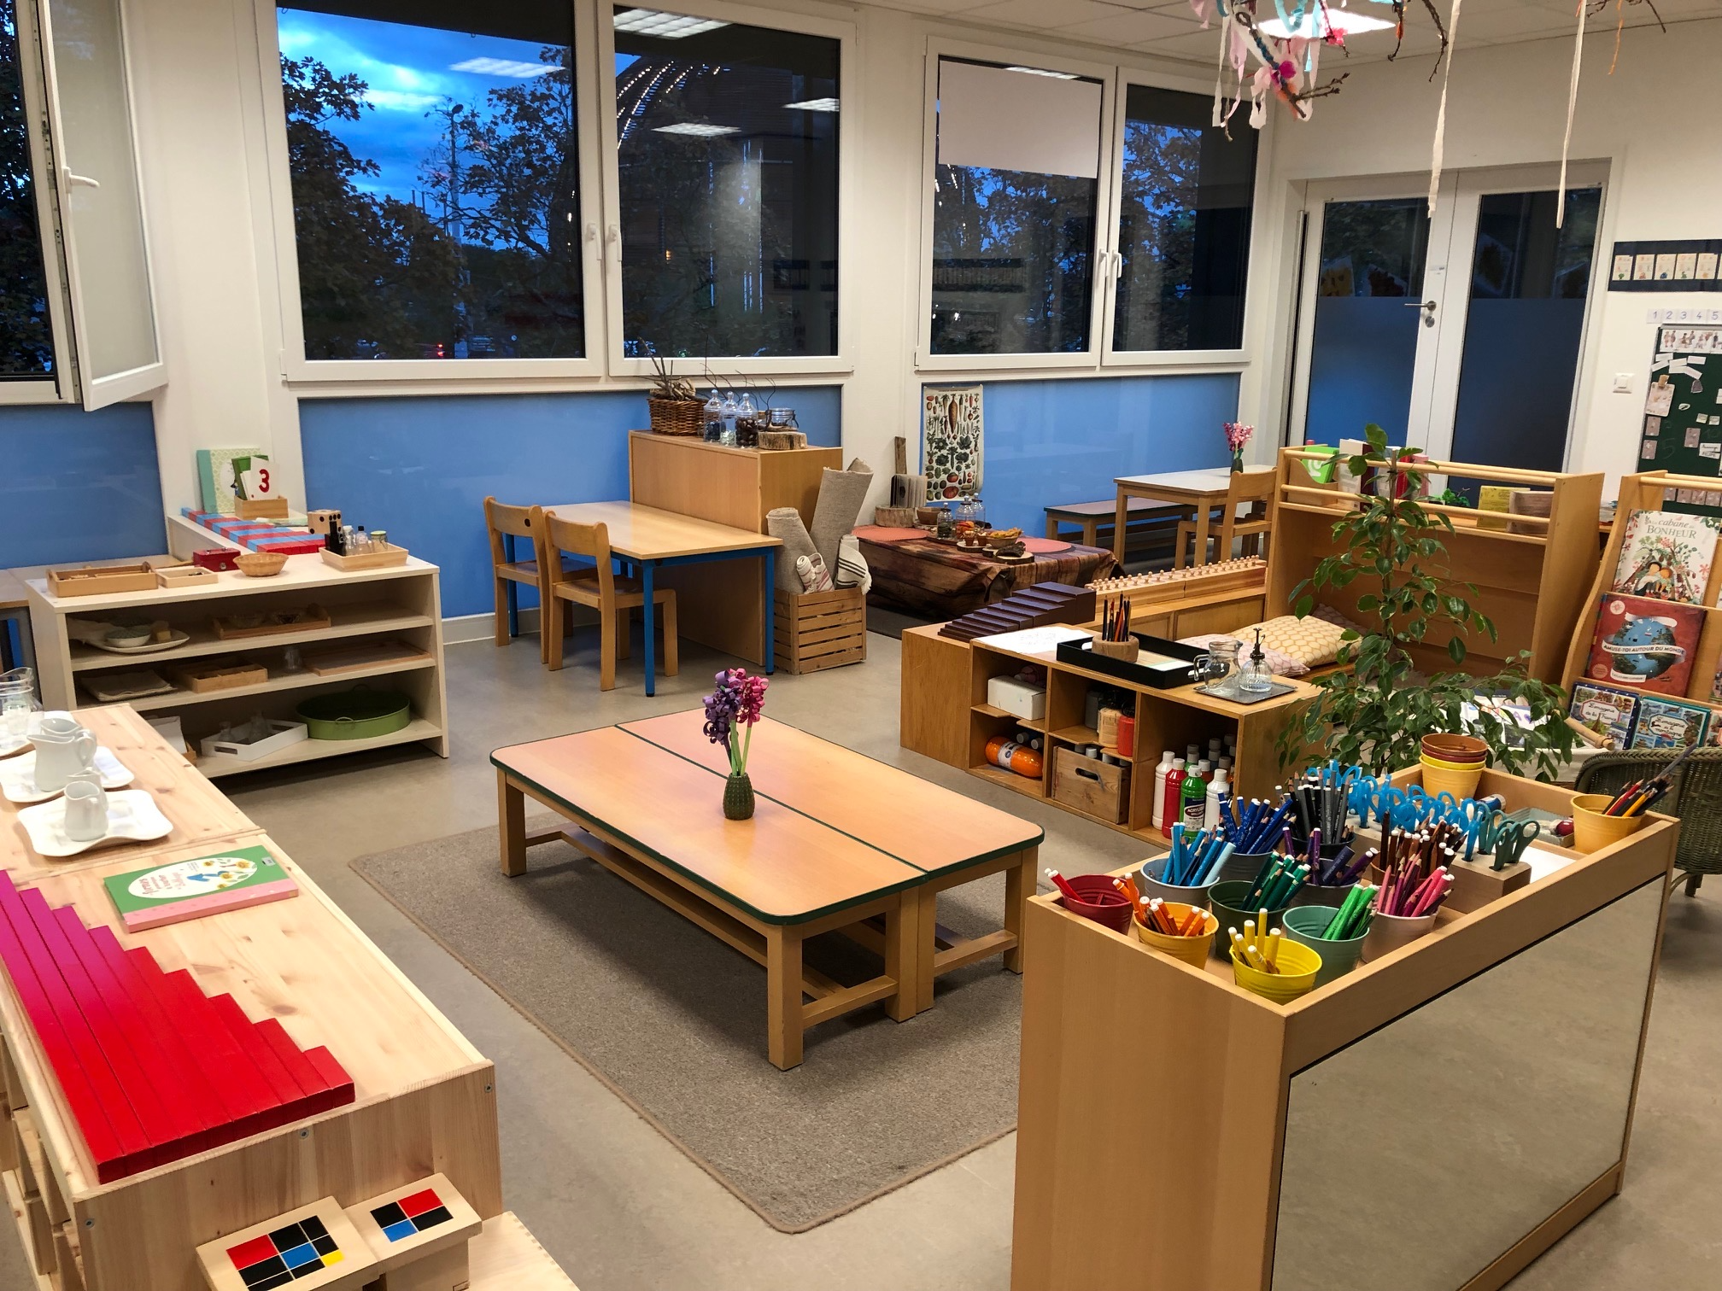
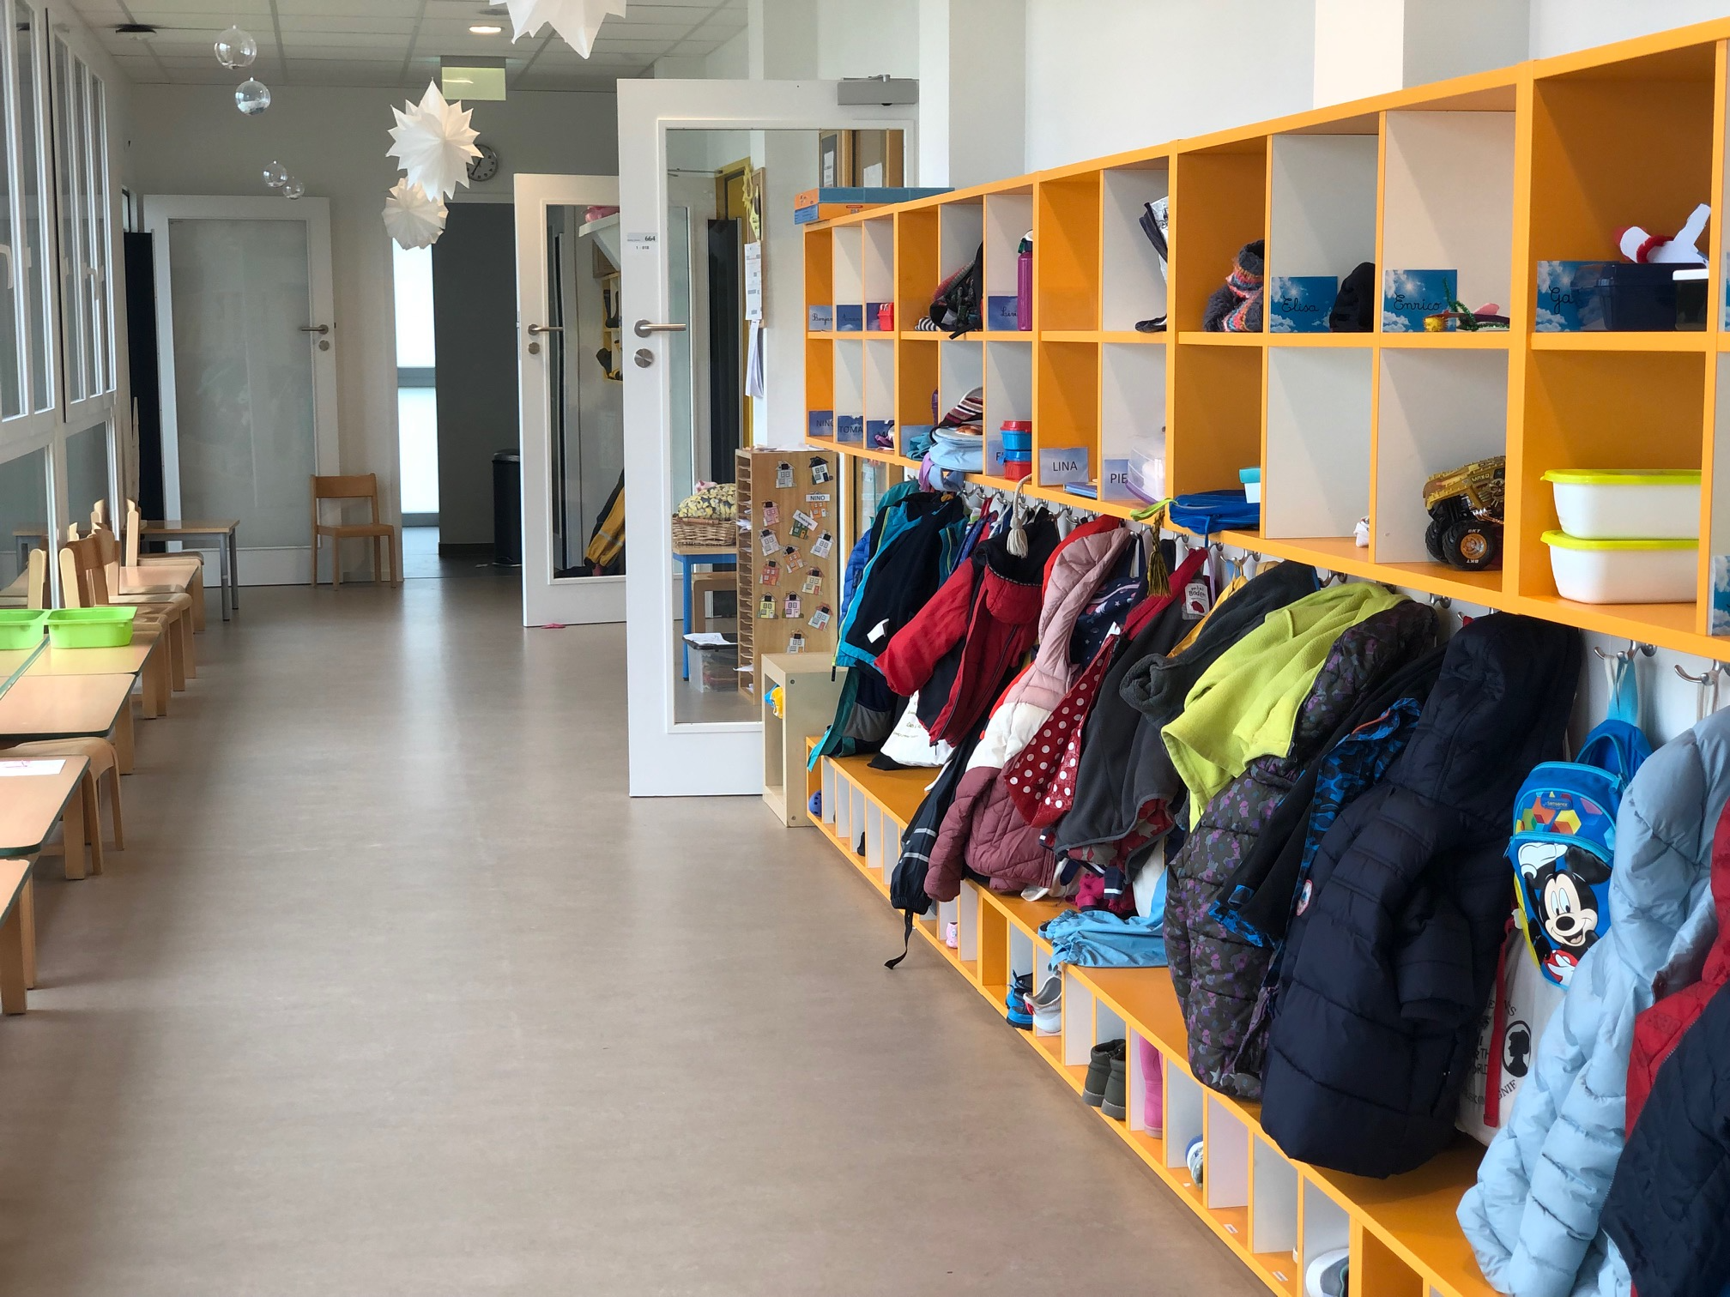
SERVICE D’ACCUEIL OCCASSIONNEL
Proposé à la communauté de USERS, pour les semaines des expériences, pour des missions ponctuelles de courtes ou moyennes durées sur site, etc
Possibilité d’accueil à la journée pour les enfants à partir de 2 ans
Possibilité d’accueil pour minimum une semaine pour les enfants entre 1 et 2 ans.

Slide 10
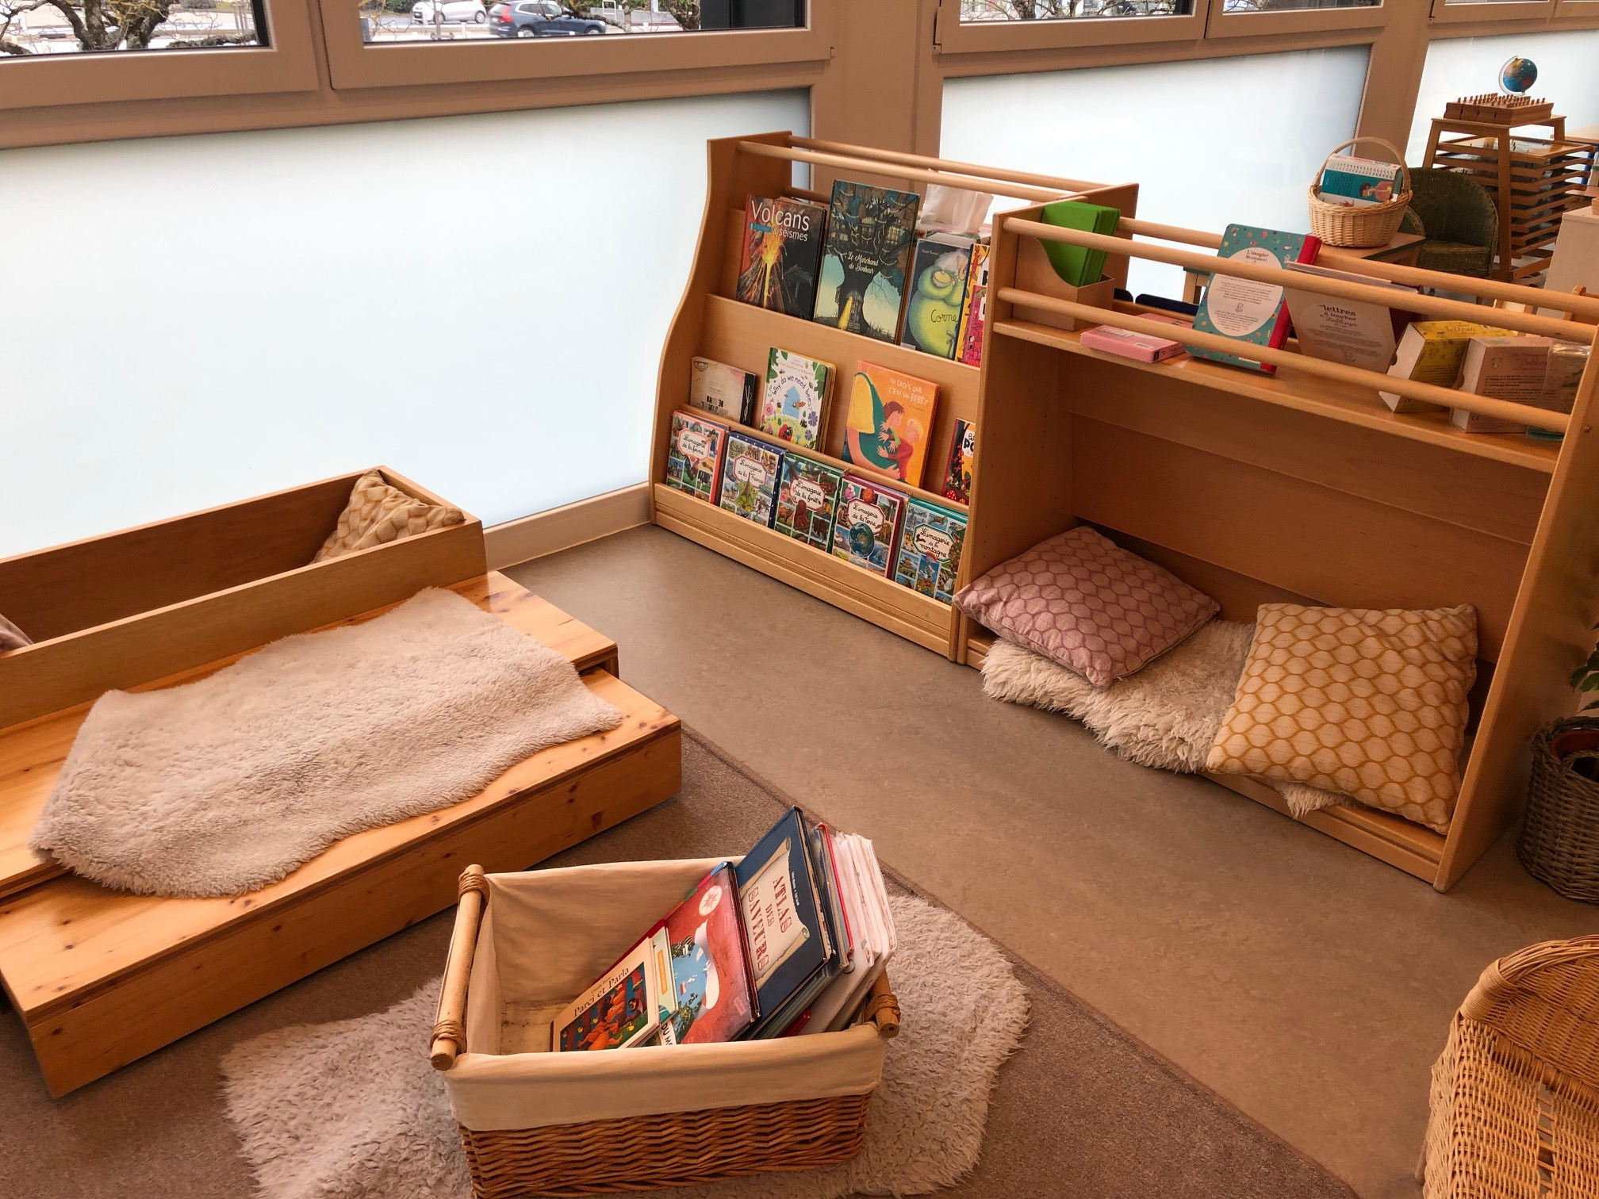
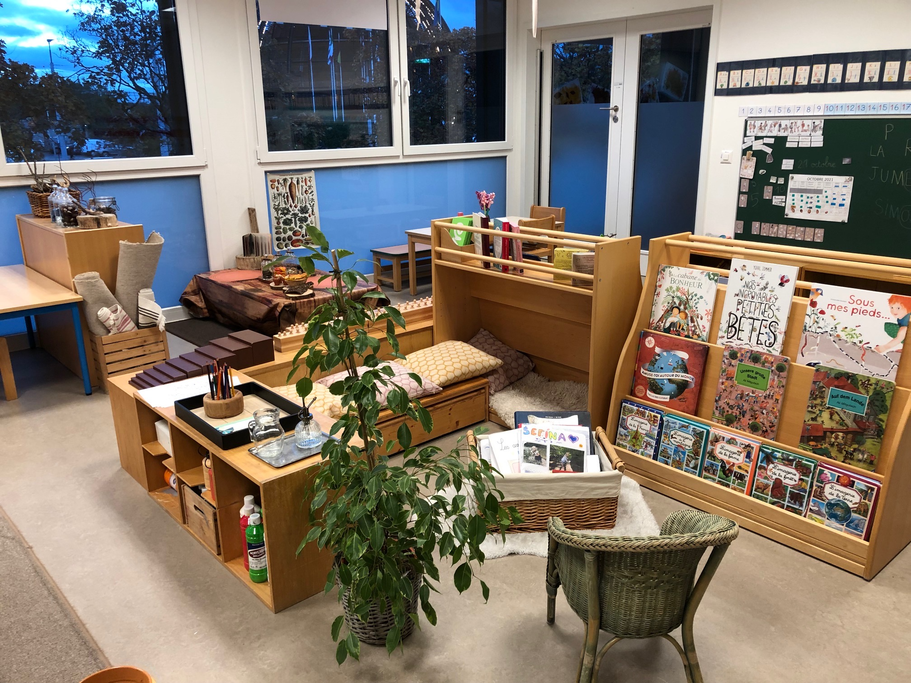
OCCASIONAL CARE
Temporary presence on the CERN site, User Community, experiment weeks etc...
Day care: for children from 2 years old
Possibility of a minimum one-week stay: for children between 1 and 2 years old.

Slide 11
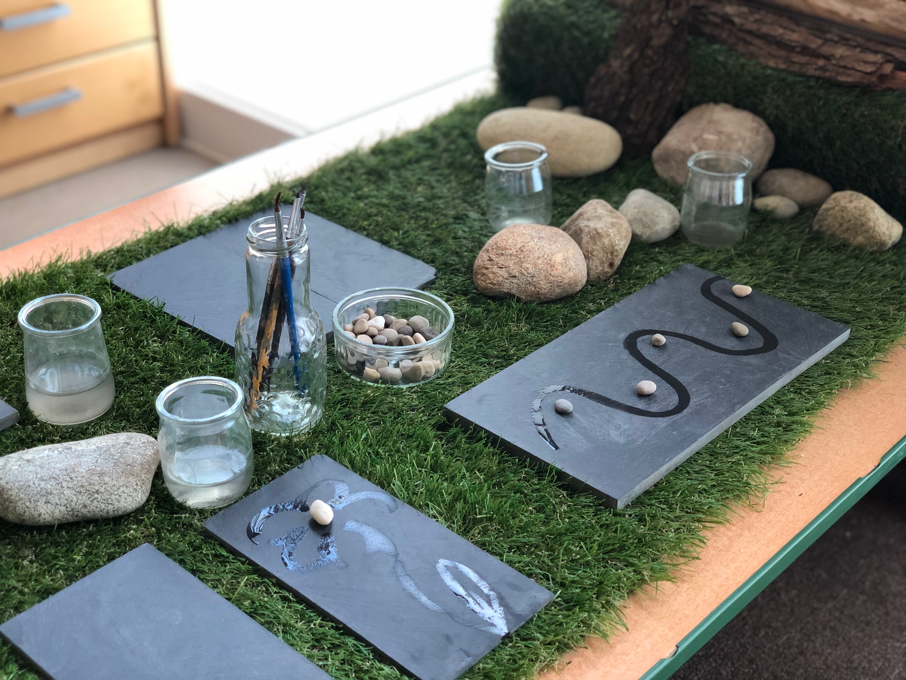
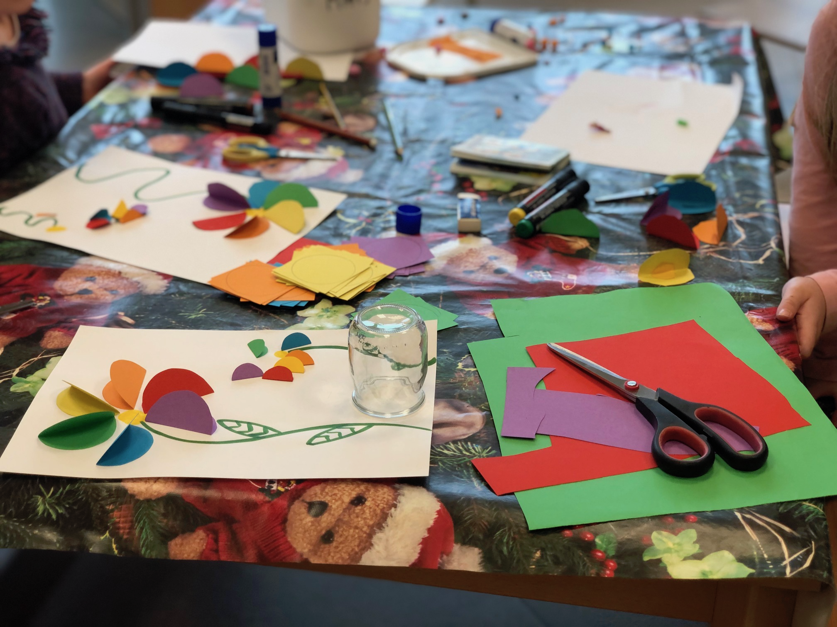
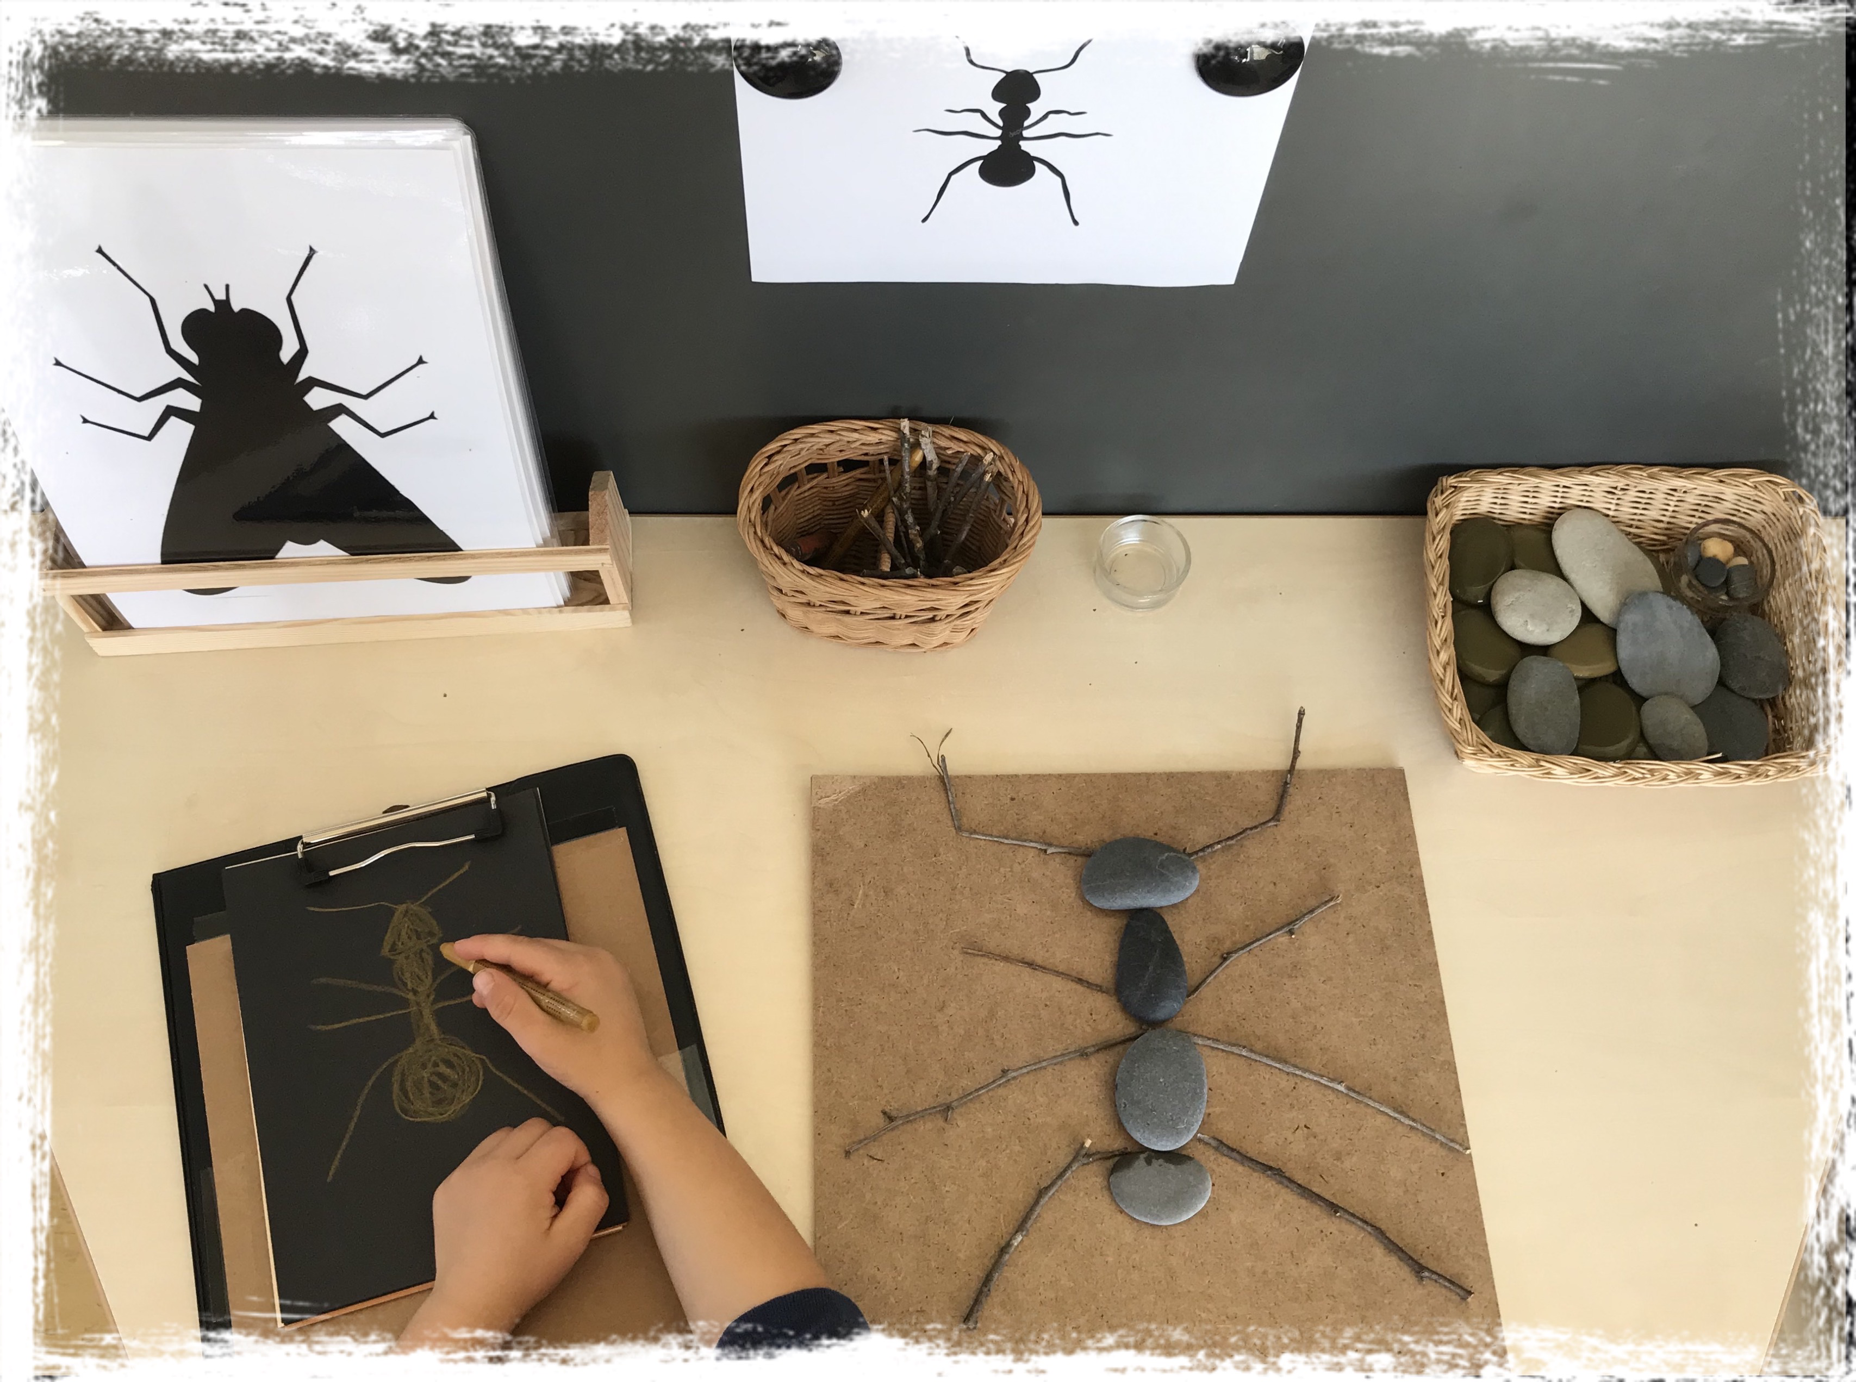
LES ATELIERS DU MERCREDI
Les APPRENTISSAGES AUTREMENT!
Pour les enfants-kids entre 3 et 8 ans
Accueil à la journée de 8h à 18h
Journée multidisciplinaire: Anglais, Sciences, Nature, Éveil artistique, musical et sport
Collaboration avec les différents Clubs du CERN

Slide 12
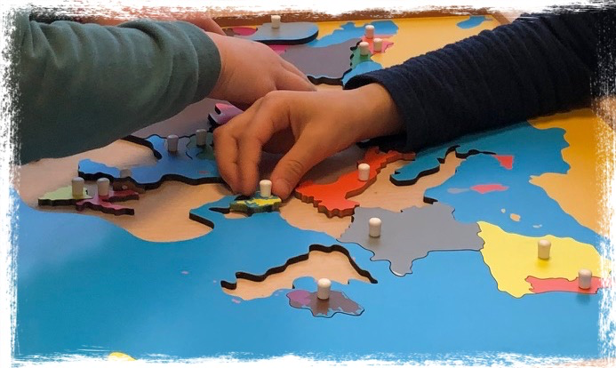
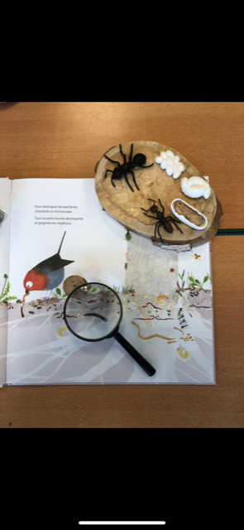
THE WEDNESDAY WORKSHOPS
For children between 3 and 8 years old
Reception for the day: 8am and 6pm
Multidisciplinary day: English, Science,
Nature, Art , Music and Sport
Collaboration with CERN Clubs.

Slide 13
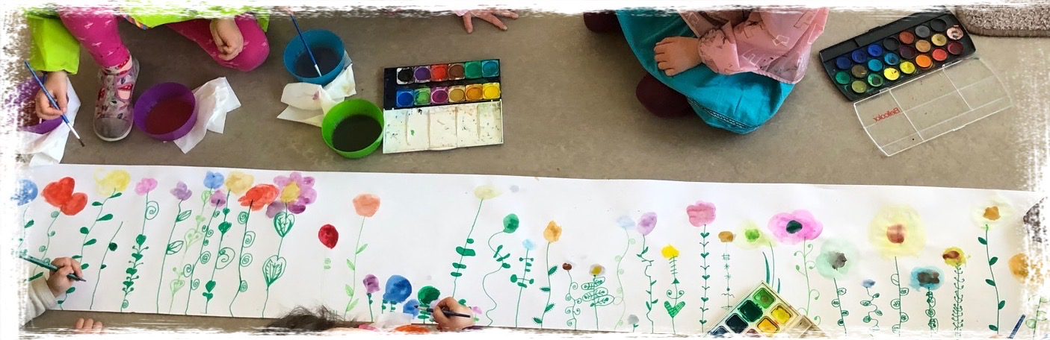
HORAIRES
Du lundi (from Monday ) au vendredi (to Friday): 8h - 18h
Calendrier scolaire/ School calendar of-du Canton de Genève
Jours fériés officiels/ Official public holidays
Camp d’accueil estival / SUMMER CAMP : Juillet-July: 3 semaines/weeks

Slide 14
EQUIPE EDUCATIVE
PEDAGOGICAL TEAM
Equipe stable, qualifiée et pluridisciplinaire:
Éducatrices de la petite enfance
Enseignantes francophones et anglophones
Assistantes socio-éducatives (ASE)
Intervenants artistiques
Aides, auxiliaires, stagiaires
Stable, qualified and multidisciplinary team:
Early childhood educators
French Teachers and English teacher
Socio-educational assistants (ASE)
Assistants, auxiliaries, trainees

Slide 15
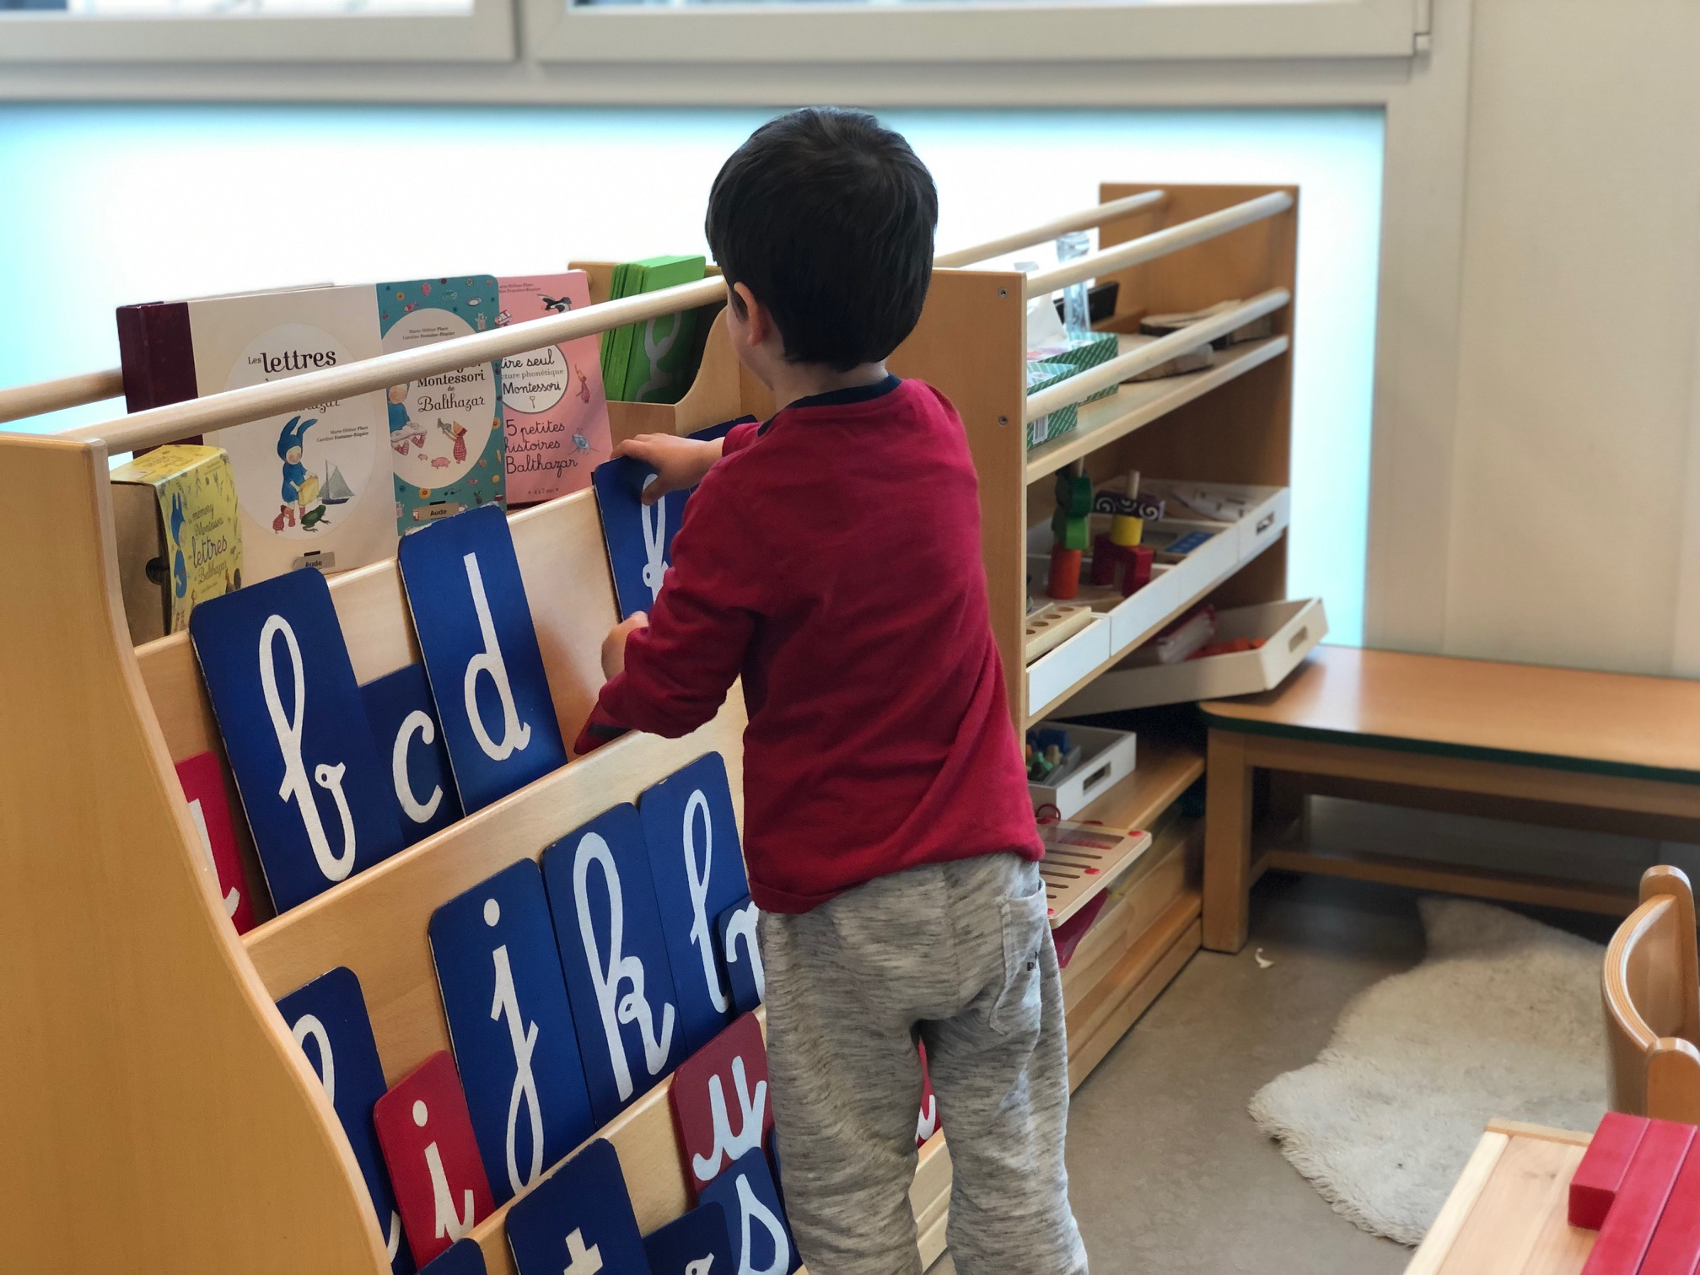
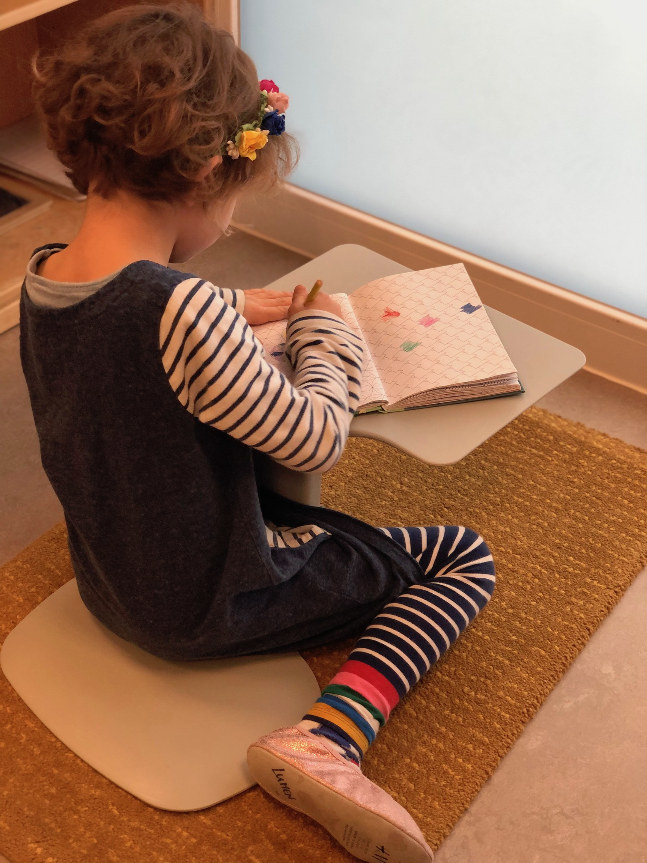
APPROCHE PEDAGOGIQUE et POSTURE PROFESSIONNELLE
Les Pédagogies actives
Enfant maitre ACTIF de ses apprentissages
Enfant chercheur
Vision systémique (enfants, familles et professionnels: modèle de la coéducation)
Formation continue, analyse de la pratique professionnelle, colloque à thème et journées pédagogiques

Slide 16
PEDAGOGICAL APROACH AND EDUCATIONAL VISION
Children as ACTIVE masters of their learning
Children as a “researcher ”
Systemic vision (children, families and professionals, co-educational model)
Resources and theoretical contributions
Continuous training, meeting and pedagogical days
Analysis, reflection and continuous improvement of professional practices

Slide 17


PARTICULARITES DU JDP
Reggio Emilia Approch,
Méthode Montessori,
Pédagogie différenciée,
Aménagement-classe flexible
Éducation émotionnelle:
la classe d’empathie
Familiarisation
Signons ensemble
Pratiques de coéducation
l’accueil des familles: Cafés parents, Ateliers, journée à thème etc…

Slide 18
PROJETS en cours et à venir…
Pour un accueil inclusif de qualité: partenariat avec le Service Social du CERN
Projet intergénérationnel: partenariat Association genevoise Lire et Faire lire
Projet Yoga 0-7 ans
Projet Eveil créatif et éducation artistique
Espace Snoezelen: salle multi sensorielle 0-7 ans
Collaboration avec les Clubs du Cern
Projet Cinéma et Black Movie Festival
Partenariat avec la Bibliothèque de Meyrin

Slide 19
Services et autorités de référence
Le SASAJ: service de surveillance de l’accueil du jour (crèche)
Le SEP-DIP: Service de l’enseignement privé
Le SSEJ: Service santé et jeunesse
Le SEI: Service éducatif itinérant
La Guidance infantine
L’institution de médiation éducative à Genève-Bellevue
Fondation Pole Autisme de Genève
Teddy’school: formation et supervision éducative
Organisme de formation Premiers secours: Firstmade, Lausanne

Slide 20

RENTREE 2023-2024
N’hésitez pas à demander un rdv individuel pour visiter la structure et faire connaissance.
Do not hesitate to ask for an individual appointment to visit the structure and get to know it.
QUELQUE PLACES ENCORE DISPONIBLES à l’ECOLE
STILL FEW PLACES AVAILABLE at SCHOOL

Slide 21
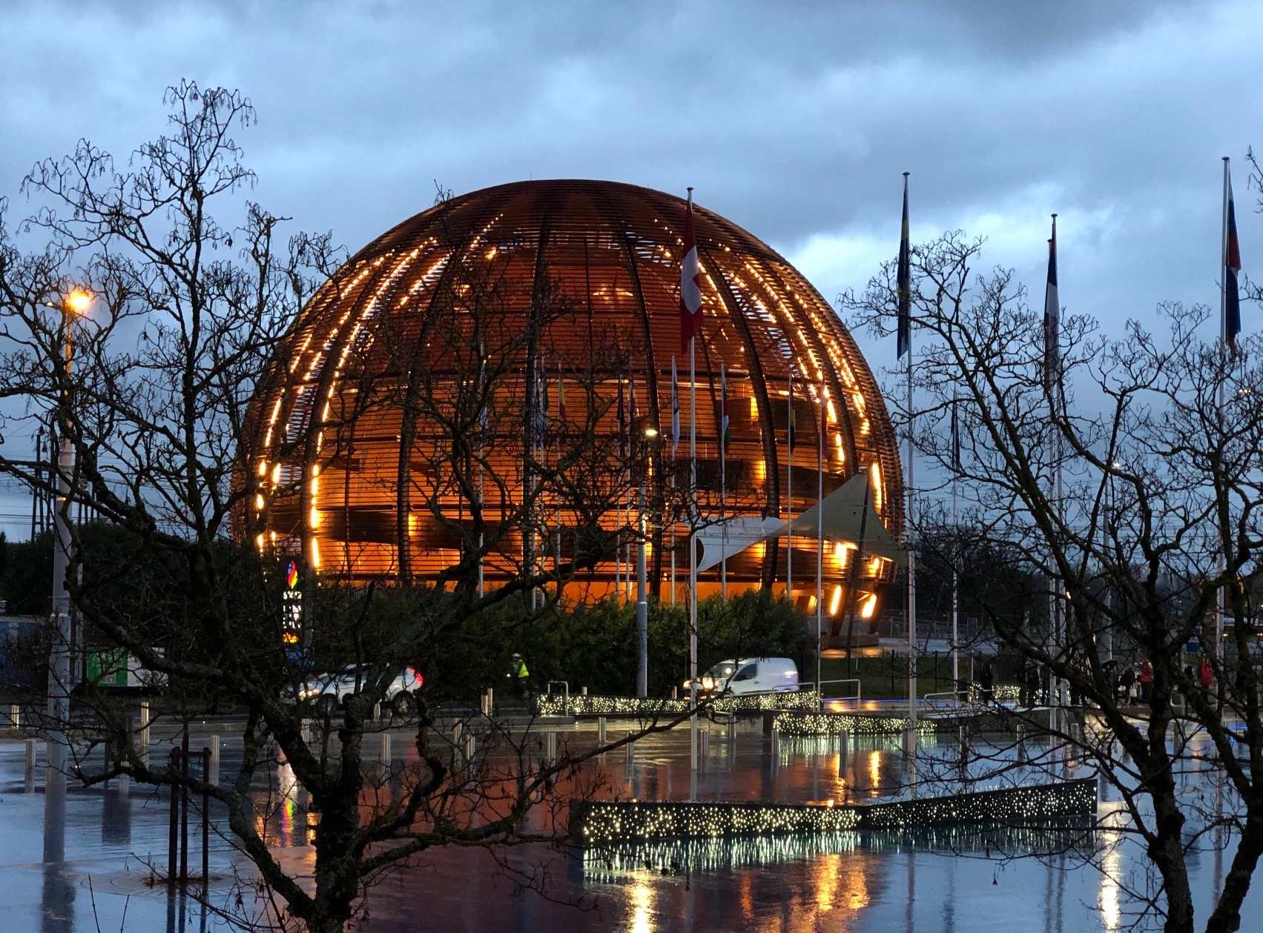
LE JARDIN DES PARTICULES
Site internet: https://nurseryschool.web.cern.ch
Secrétariat: 0041 22 767 36 04 info.jdp@cern.ch
Direction pédagogique:
Madame Roberta Cavigliasso
roberta.cavigliasso@cern.ch

